Slide 1
Notes:
Saludos y bienvenidos
Salude a los estudiantes cuando entren. Considere hacerles una pregunta atractiva.

Slide 2
Oremos
Notes:
Amado Jesús, tú nos has enseñado que no aceptas una adoración externa que permite abusos como los condenados por Jesús en el templo. Pero también tienes otro mensaje para nosotros que es aún más importante. Ayúdame a creer siempre y solamente en ti, el Hijo que Dios envió en su amor para que yo tenga vida eterna contigo en el cielo. Amén.

Slide 3
La Biblia: La Llegada del Salvador
Lección 6
Jesús Purifica el Templo y Nicodemo
Juan 2:13-25; Juan 3:1-21

Slide 4
Objetivos de Lección 6
1 | Usar el método de la Cuatro “C” para leer y entender Juan 2:13-25; Juan 3:1-21
2 | Crear ejemplos de “Captar” para Juan 2:13-25; Juan 3:1-21
Notes:
Presentar los objetivos del Lección 6. OJO Profesor@. Lecciones 5 y 6 se enfocan en “Captar.” Deben dedicar tiempo en Captar.
Objetivos de Lección 6: Jesús Purifica el Templo; Nicodemo
1. Usar el método de las Cuatro “C” para leer y entender Juan 2:13-25; Juan 3:1-21
2. Crear ejemplos de “Captar” para Juan 2:13-25; Juan 3:1-21

Slide 5
Las Cuatro C
Captar: La introducción, el gancho que nos lleva al tema del día
Contar
Considerar
Consolidar
Notes:
Captar Un “Captar” es la introducción. Es algo interesante que capte la atención y los pone a pensar en el tema del día

Slide 6
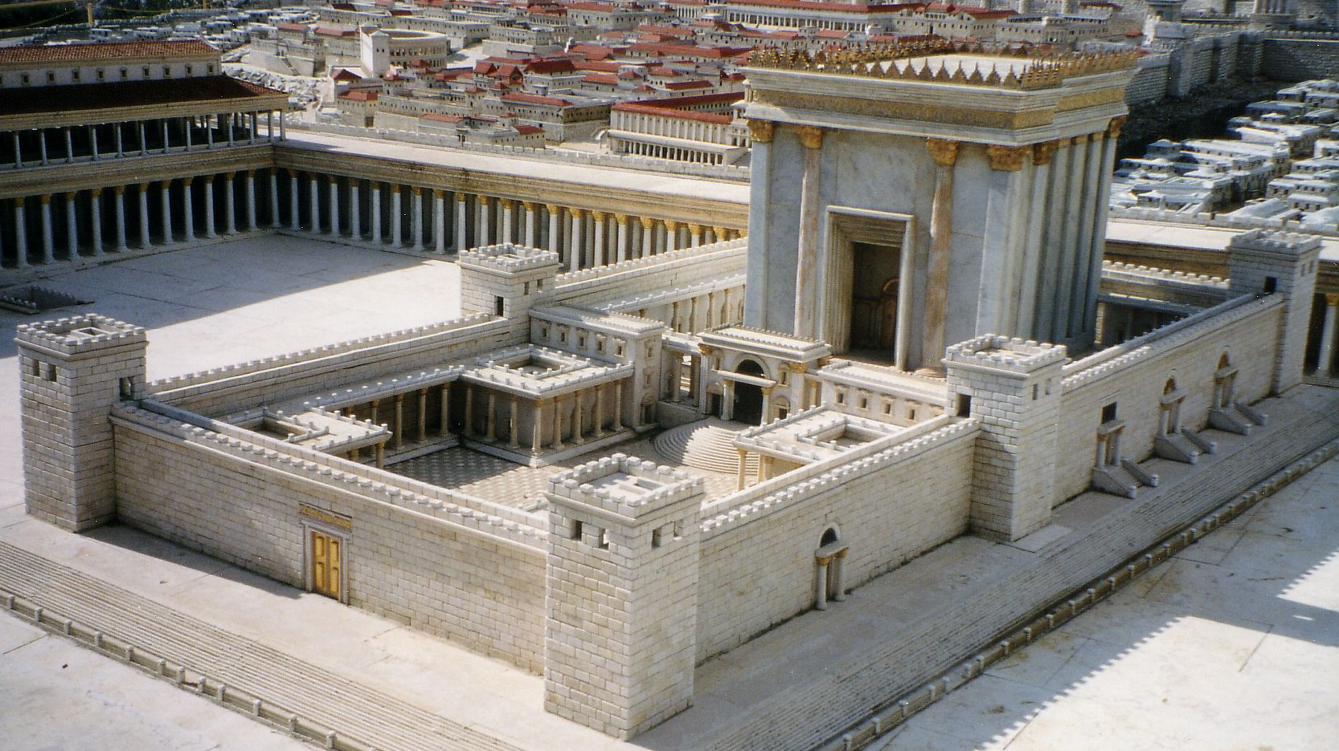
El Templo del Nuevo Testamento
Notes:
El Templo del Nuevo Testamento
El primer templo en Jerusalén fue construido por Salomón y fue destruido por los babilonios. Lo volvieron a construir en los días de Esdras.
Había una ampliación y remodelación del templo que llevó más de ochenta años y no se terminó hasta sesenta años después de la muerte de Herodes.
El templo construido por Herodes era un logro magnífico. Uno de sus discípulos dijo a Jesús: “¡Mira Maestro! ¡Qué piedras! ¡Qué edificios! ¿ves todos estos grandiosos edificios?” (Mc 13:1).
Alrededor de la orilla de la plataforma construyó grandes pórticos, áreas techadas y sostenidas por filas de hermosas columnas. El Pórtico de Salomón era dónde Jesús enseñó a la gente con mucha frecuencia (Juan 10:22). Después de su ascensión, los primeros cristianos siguieron reuniéndose allí (Hechos 5:12).
En un edificio en la parte sur del pórtico estaban los cambistas que se sentaban allí con los compradores y vendedores (Mc 11:15-16). En ese mismo edificio, el Consejo en pleno tenía su lugar normal de reuniones (Hechos 5:21ss).
En el pórtico en la esquina sudeste, había una gran caída hasta el fondo del valle Cedrón. A esta área se le llamaba "el punto más alto del templo". Aquí el diablo llevó a Jesús y le dijo que se tirara desde allí (Mt 4:5). ). En la esquina opuesta, al noroeste, los soldados romanos vigilaban lo que sucedía en la fortaleza Antonia. Desde aquí los guardias corrieron a rescatar a Pablo cuando una muchedumbre lo estaba linchando (Hechos 21:31- 32).

Slide 7
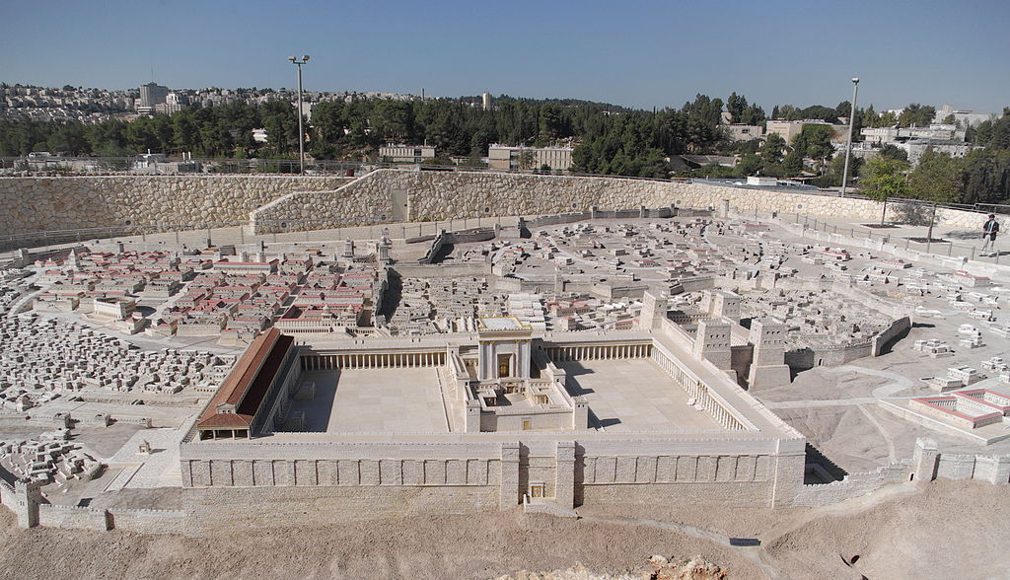
Notes:
Dentro de los pórticos estaban los patios del templo. El área más grande era el patio de los gentiles y era la única área a donde una persona no judía podía entrar. Había grandes rótulos que advertían que el castigo de ir más allá sería la muerte. Los judíos tenían una guardia especial del templo, un grupo de policías judíos, que mantenían el orden y hacían respetar la conducta apropiada en el área del templo (Hechos 4:1). A las mujeres judías se les permitía entrar en el patio siguiente, llamado el patio de las mujeres, pero nada más hasta allí podían llegar. En esta área se depositaban las ofrendas (Marcos 12:41). A los hombres judíos se les permitía ir todavía más allá en lo que se conocía como el patio de Israel. Más allá de esto estaba el patio de los sacerdotes donde se encontraban el altar para los holocaustos y el gran lavabo de los sacerdotes.
Por último, estaba el templo mismo. Éste estaba formado de las mismas dos partes que la antigua Tienda de reunión. Sólo a los sacerdotes se les permitía entrar al primer cuarto, al Lugar Santo. Separado por una cortina gruesa del Lugar Santo estaba el Lugar Santísimo, donde se guardaba el arca del pacto. La cortina entre esas dos áreas fue la que se rompió a la mitad al momento de la muerte de Jesús, simbolizando con eso que su muerte había vuelto a abrir el acceso a la presencia de Dios para todos los creyentes (Mt 27:51).
Thompson, Glen. Fondo Bíblico, p.150 https://wels2.blob.core.windows.net/cpv-recursos/FondoBiblico.pdf
Thompson, Glen. Fondo Bíblico, p.150 https://wels2.blob.core.windows.net/cpv-recursos/FondoBiblico.pdf

Slide 8
Las Cuatro C
Captar
Contar: Se cuenta la historia bíblica
Considerar
Consolidar
Notes:
Contar: Explique que ahora va a repasar la historia de Juan 2:13-25; Juan 3:1-21 y que demostrará como contar una historia bíblica. Trate de tener la historia memorizada. Concéntrese en contar la historia con sus propias palabras, PERO asegúrese de que los detalles sean precisos.

Slide 9
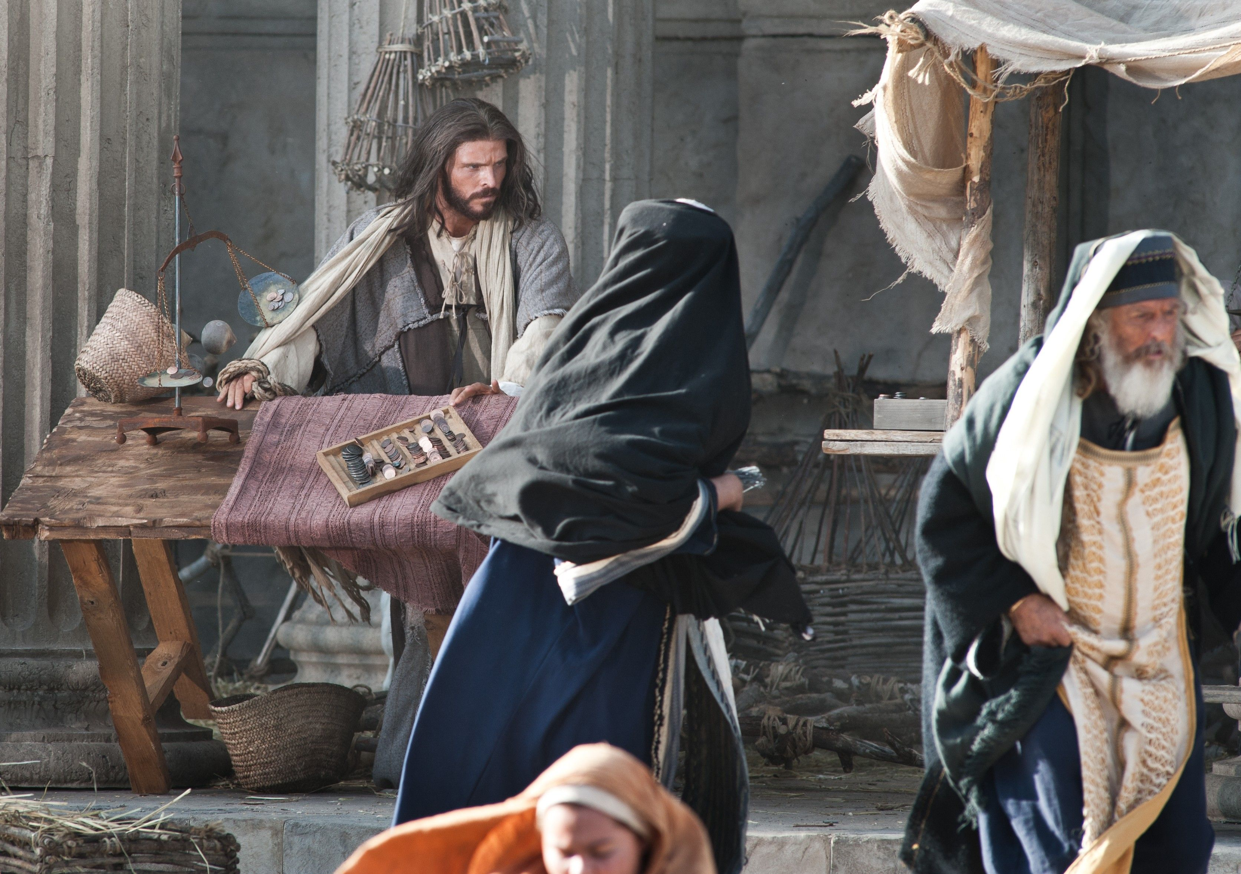
Notes:
Juan 2:13-25
Jesús purifica el templo
Jesús fue a Jerusalén para celebrar la Pascua.
Y encontró en el templo vendedores de novillos, ovejas y palomas y los que estabam cambiando el dinero.
Al verlo, Jesús tomó unas cuerdas, se hizo un latigo y los echo a todos del templo. A los que cambiaban dinero les arrojó las monedas al suelo y le volcó las mesas.
A los vendedores de palomas les dijo —¡Saquen esto de aquí! ¡No hagan un mercado de la casa de mi Padre!

Slide 10
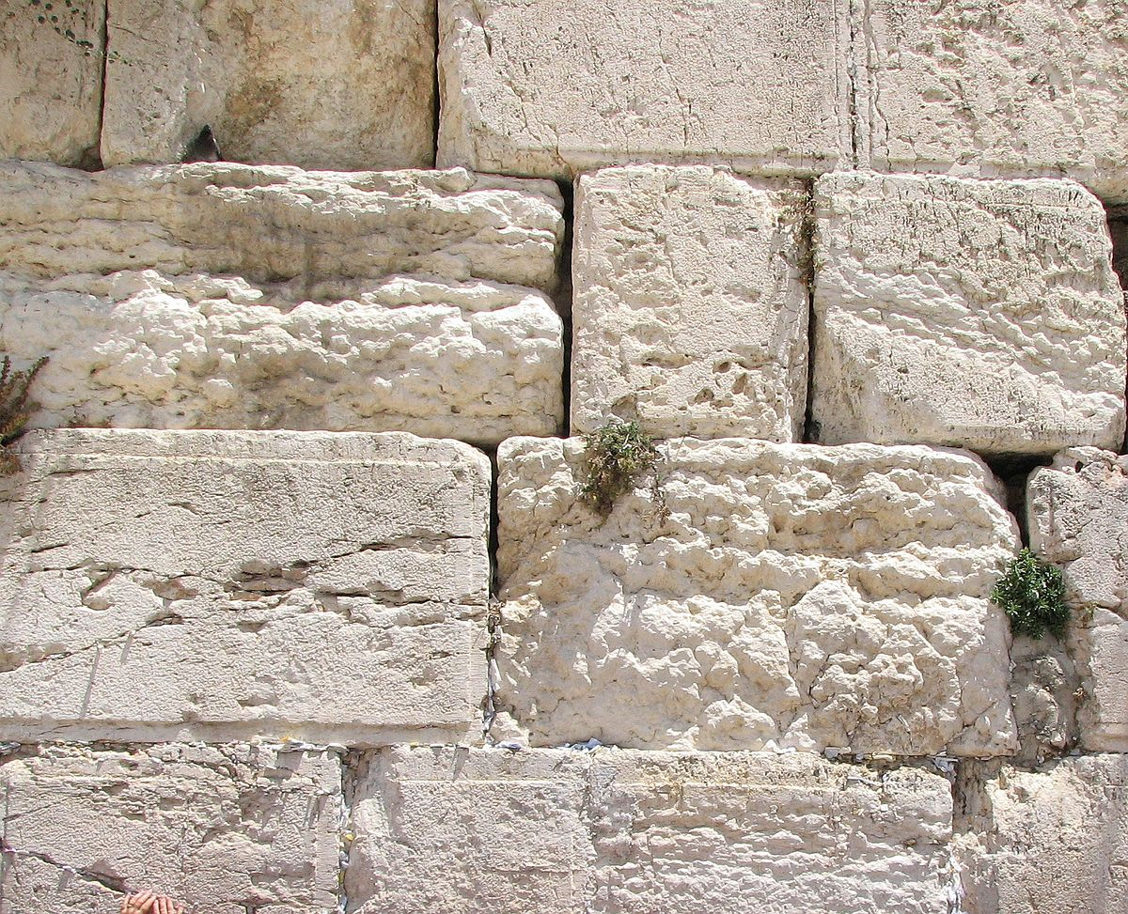
Notes:
Los judíos le preguntaron:
—¿Qué prueba nos das de tu autoridad para hacer esto?
¹⁹ Jesús les contestó:
—Destruyan este templo, y en tres días volveré a levantarlo.
²⁰ Los judíos le dijeron:
—Cuarenta y seis años se ha trabajado en la construcción de este templo, ¿y tú en tres días lo vas a levantar?

Slide 11
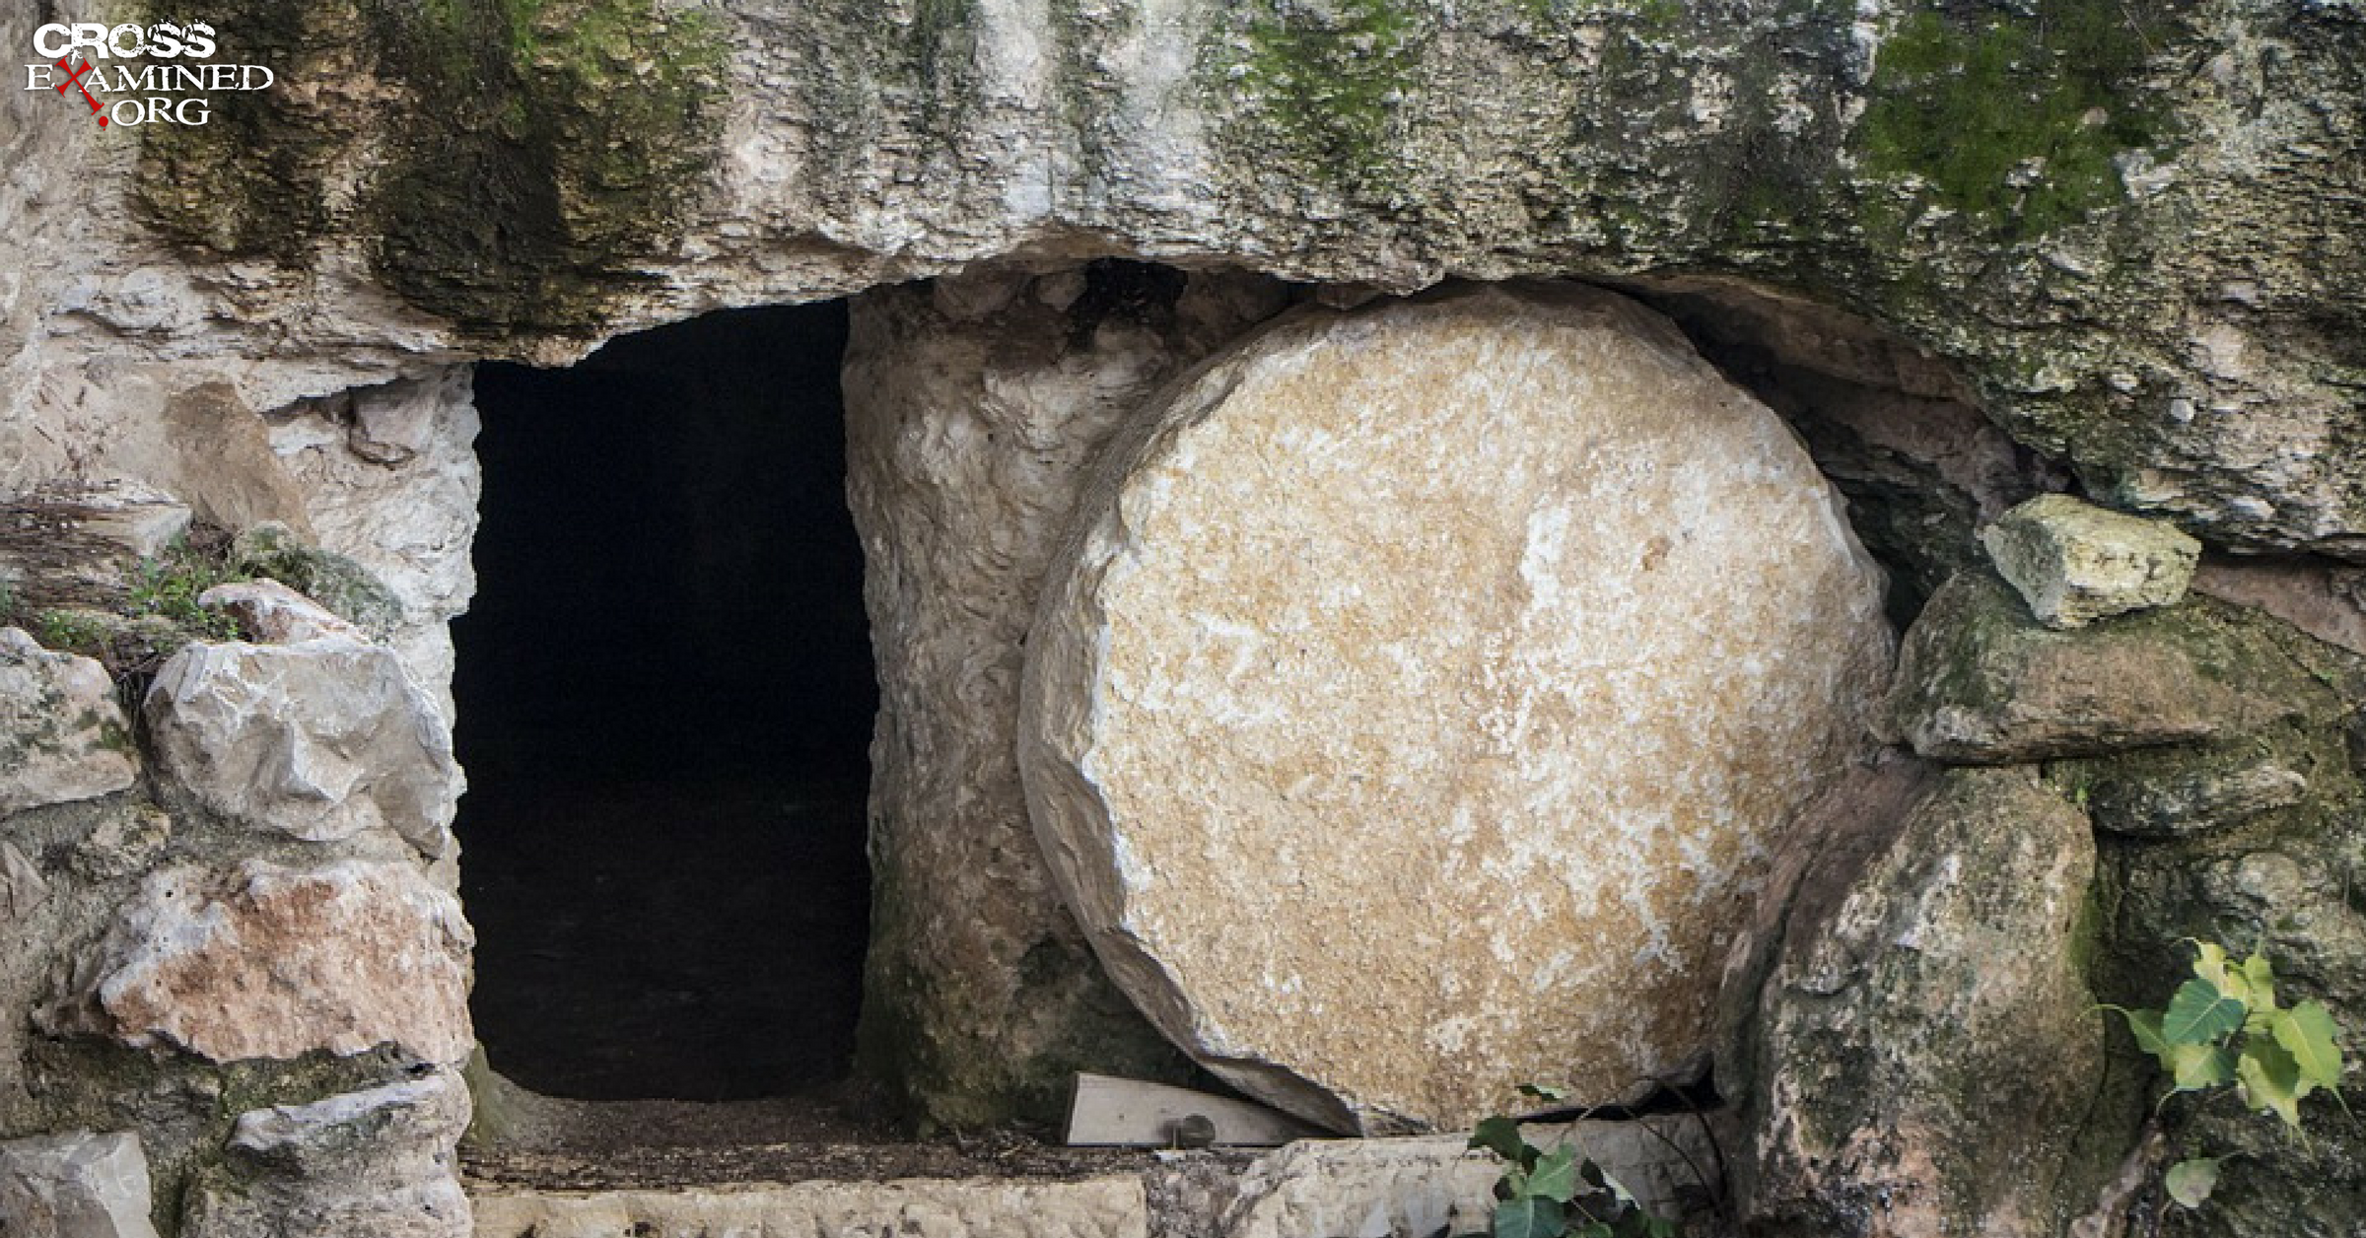
Notes:
²¹ Pero el templo al que Jesús se refería era su propio cuerpo. ²² Por eso, cuando resucitó, sus discípulos se acordaron de esto que había dicho, y creyeron en la Escritura y en las palabras de Jesús.

Slide 12
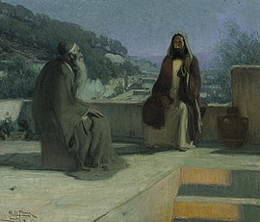
Notes:
Jesús enseña a Nicodemo
Nicodemo era un fariseo. Una noche fue a visitor a Jesús.
—Rabí —le dijo—, sabemos que eres un maestro que ha venido de parte de Dios, porque nadie podría hacer las señales que tú haces si Dios no estuviera con él.
³ —De veras te aseguro que quien no nazca de nuevo no puede ver el reino de Dios —dijo Jesús.
⁴ —¿Cómo puede uno nacer de nuevo siendo ya viejo? —preguntó Nicodemo—. ¿Acaso puede entrar por segunda vez en el vientre de su madre y volver a nacer?
⁵ —Yo te aseguro que quien no nazca de agua y del Espíritu no puede entrar en el reino de Dios —respondió Jesús—. ⁶
⁹ Nicodemo replicó: —¿Cómo es posible que esto suceda?
¹⁰ —Tú eres maestro de Israel, ¿y no entiendes estas cosas? —respondió Jesús—. ¹¹ Te aseguro que hablamos de lo que sabemos y damos testimonio de lo que hemos visto personalmente, pero ustedes no aceptan nuestro testimonio. ¹² Si les he hablado de las cosas terrenales, y no creen, ¿entonces cómo van a creer si les hablo de las celestiales? ¹³ Nadie ha subido jamás al cielo sino el que descendió del cielo, el Hijo del hombre.^{[b]} Jesús y el amor del Padre
¹⁴ »Como levantó Moisés la serpiente en el desierto, así también tiene que ser levantado el Hijo del hombre, ¹⁵ para que todo el que crea en él tenga vida eterna.^{[c]} ¹⁶ »Porque tanto amó Dios al mundo que dio a su Hijo unigénito, para que todo el que cree en él no se pierda, sino que tenga vida eterna. ¹⁷ Dios no envió a su Hijo al mundo para condenar al mundo, sino para salvarlo por medio de él. ¹⁸ El que cree en él no es condenado, pero el que no cree ya está condenado por no haber creído en el nombre del Hijo unigénito de Dios.
¹⁹ Esta es la causa de la condenación: que la luz vino al mundo, pero la humanidad prefirió las tinieblas a la luz, porque sus hechos eran perversos. ²⁰ Pues todo el que hace lo malo aborrece la luz, y no se acerca a ella por temor a que sus obras queden al descubierto. ²¹ En cambio, el que practica la verdad se acerca a la luz, para que se vea claramente que ha hecho sus obras en obediencia a Dios».^{[d]}

Slide 13
Las Cuatro C
Captar
Contar
Considerar: Con seis preguntas, repasamos los hechos de la historia
Consolidar
Notes:
Considerar
Estas preguntas son muy útiles para estudiar cualquier historia bíblica, en un grupo o solo. Forman parte del proyecto final y es nuestra oración que ustedes las usen con sus propios familias o grupos de fe. Deseas tener un Grupo Sembrador? Avísame por favor.

Slide 14
Considerar- Juan 2:13-3:21
¿Quiénes son los personajes de esta historia?
Notes:
1. ¿Quiénes son los personajes de esta historia?
Jesús; los cambistas, los discípulos, los judíos; los muchos que creyeron en Jesús al ver las señales
Nicodemo: Un fariseo muy importante; defendió a Jesús delante de los fariseos y fue criticado por eso; apoyó en sepultar a Jesús

Slide 15
Considerar- Juan 2:13-3:21
2. ¿Cuáles son los objetos de esta historia?
Notes:
2. ¿Cuáles son los objetos de esta historia?
Los animales: ovejas, bueyes, palomas
Un azote de cuerdas; las monedas y las mesas

Slide 16
Considerar- Juan 2:13-3:21
3. ¿Dónde ocurrió la historia?
Notes:
3. ¿Dónde ocurrió la historia?
Jesús subió a Jerusalén; en el templo

Slide 17
Considerar- Juan 2:13-3:21
4. ¿Cuándo ocurrió la historia?
Notes:
4. ¿Cuándo ocurrió la historia?
Antes de la Pascua
Nicodemo vino de noche a ver a Jesús

Slide 18
Considerar- Juan 2:13-3:21
5. ¿Cuál es el problema?
6. ¿Se rsoluciona el problema?
Notes:
5. ¿Cuál es el problema?
Han convertido el templo en un mercado
Nicodemo es fariseo, pero no entiende el reino de Dios
¿Se soluciona el problema? ¿Cómo?
Jesús limpia el templo
Jesús proclama la salvación a Nicodemo

Slide 19
Las Cuatro C
Captar
Contar
Considerar
Consolidar: Con cuatro preguntas, resaltamos el pecado, las buenas noticias de Dios, y la aplicación para nuestras vidas

Slide 20
Consolidar- Juan 2:13-3:21
1. ¿Cuál es el punto principal de la historia?
Jesús purificó el templo de vendedores y cambistas y enseñó el evangelio a Nicodemo.
Notes:
1. ¿Cuál es el punto principal de la historia?
Jesús purificó el templo de vendedores y cambistas y enseñó el evangelio a Nicodemo.

Slide 21
Consolidar- Juan 2:13-3:21
2. ¿Qué pecado veo en esta historia y confieso en mi vida?
Notes:
2. ¿Qué pecado veo en esta historia y confieso en mi vida?
Fácilmente pierdo lo esencial y no soy celoso por la obra de Dios.
O estudiamos la Biblia sin entender lo básico, como Nicodemo.

Slide 22
Consolidar- Juan 2:13-3:21
3. ¿En qué versos y palabras de esta historia veo el amor de Dios para conmigo?
Notes:
3. ¿En qué versos y palabras de esta historia veo el amor de Dios para mi vida?
La pasión de Jesús por la casa y la obra de su Padre- su perfección toma el lugar de mis debilidades.
Dios dio a su Hijo unigénito para que yo creyera en él y tuviera la vida eterna.

Slide 23
Consolidar- Juan 2:13-3:21
4. ¿Qué pediré que Dios obre en mí para poner en práctica esta palabra de Dios?
Notes:
4. ¿Qué pediré que Dios obre en mí para poner en práctica esta palabra de Dios?
A hacer lo posible para que la iglesia se enfoque en la palabra, en la adoración, y en la oración.
A predicar las buenas nuevas de Juan 3:16 a cuantas más personas sea posible.

Slide 24
Objetivos de Lección 6
1 | Usar el método de la Cuatro “C” para leer y entender Juan 2:13-25; Juan 3:1-21
2 | Crear ejemplos de “Captar” para Juan 2:13-25; Juan 3:1-21
Notes:
El “Captar” es la introducción, el gancho que nos lleva al tema del día
Pedir que los estudiantes crean ejemplos de un “Captar” para Juan 2:13-25; Juan 3:1-21 pensando en distintos públicos.
2. Utilizar Breakout Zoom Groups
3. Compartir

Slide 25
Notes:
Crear ejemplos de “Captar” para Juan 2:1-12
El “Captar” es la introducción, el gancho que nos lleva al tema del día
1. Pedir que los estudiantes crean ejemplos de un “Captar” para Juan 2:13-25; Juan 3:1-21 pensando en distintos públicos. (pueden elegir una historia)
2. Utilizar Breakout Zoom Groups
3. Compartir

Slide 26
La Tarea
Ver el siguiente video para la lección 7
Leer Lucas 4:14-30 en sus Biblias

Slide 27
“Quiero juntar un grupo. ¿Pueden orientarme?”
Hable con su profesor
Orientación: Grupo Sembrador
>>No dejemos de congregarnos, como es la costumbre de algunos, sino animémonos unos a otros; y con más razón ahora que vemos que aquel día se acerca.<< (Hebreos 10:25)
Notes:
Algunos nos han comentado:
Deseo juntar un grupo de personas para compartir lo aprendido y para estudiar la palabra donde vivo. ¿Pueden orientarme?
Claro que sí. Nuestros profesores los pueden orientar o dirigirlos a uno de nuestros asesores quienes les ayudarán en formar un Grupo Sembrador.
Un grupo sembrador existe para crecer juntos en las Buenas Nuevas de Jesucristo. Estudiamos la Palabra, oramos, nos amamos el uno al otro, y alabamos al Señor. El Grupo Sembrador es el primer paso de plantar una iglesia.
En algunos casos se puede hacer una consulta presencial con uno de nuestros asesores, sin costo alguno.
Si le interesa plantar un Grupo Sembrador, hágaselo saber a su Profesor o cualquier de nuestros asesores.
Somos de Cristo. Y los cristianos se juntan. >>No dejemos de congregarnos, como es la costumbre de algunos, sino animémonos unos a otros; y con más razón ahora que vemos que aquel día se acerca.<< (Hebreos 10:25)

Slide 28
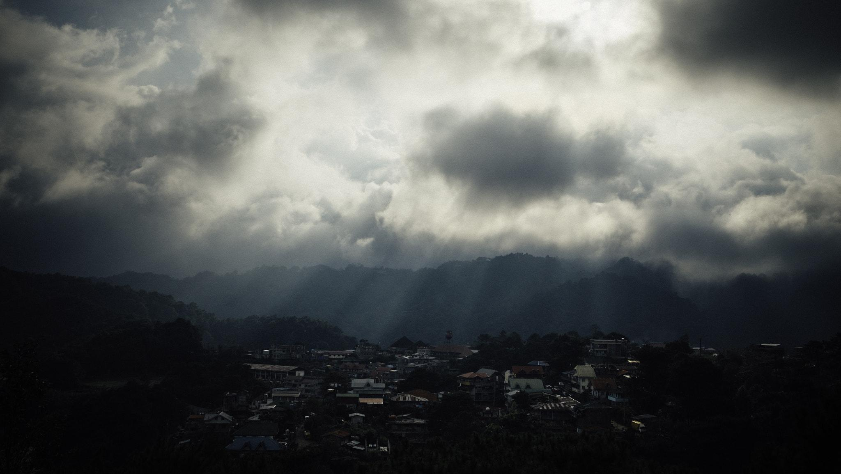
La Bendición
Notes:
El Señor te bendiga y te guarde. Haga el Señor resplandecer su rostro sobre ti y tenga de ti misericordia. Vuelve el Señor su rostro a ti, y te conceda la paz. Amén.

Slide 29
Jesús se enojó en el templo: ¿No es pecado enojarse?
Notes:
Jesús no rompió ningún mandamiento de Dios. Corrió los animales, pero no abusó de ellos. En su enojo, no pecó.
Sentir emociones no es necesariamente pecado. Dios nos creó con emociones: gozo, enojo, alegría y tristeza…
Si el enojo es por motivos egoístas o con un sentido de venganza personal, entonces sí sería pecaminoso.
Pero si el enojo es porque alguien ha ofendido a Dios movido por su pecado, en ese caso es un enojo justo. El enojo de Jesús no fue por egoísmo ni por otro motivo pecaminoso. Fue por su celo por la casa de su Padre – un motivo justo y santo. “Enójense, pero no pequen” (Efesios 4:26).

Slide 30
Identificar
Validar
Alinearme
Notes:
Primero, le confesamos a Dios que hemos caído en la ira pecaminosa, hemos perdido control de nuestras emociones.
Confiamos en Jesucristo, quien nunca se dejó llevar por sus emociones, nunca cayo en pecado por su enojo. Él dio su vida para que la ira justa de Dios no cayera sobre nosotros. Él nos ha perdonado.
Una técnica práctica para que un creyente pueda manejar las emociones: I.V.A. En algunos países IVA es una abreviatura para los impuestos que se cobran en una compra (Impuestos Valor Añadido). Vamos a usar las mismas letras para algo distinto:
Identificar: ¿Qué es lo que siento? ¿Frustración? ¿Enojo?
Validar: La emoción en sí en muchos casos se basa en algo legítimo. No es para justificarse, solo es para entender el “por qué” de la emoción. Por ejemplo, “Es entendible sentirme así porque me hicieron daño,” o “porque no he dormido bien y estoy bajo mucha presión en el trabajo,” o “estoy frustrado porque dieron su palabra y no la cumplieron.”
Alinear- Me pregunto, “¿Qué quiere Dios que yo haga en esta situación? ¿Qué me dice en su palabra acerca de…? ¿Qué versículo bíblico me ayuda en esta situación?” Por ejemplo, “Siento ansiedad. Pues, Dios me fortalece con las palabras de 1 Pedro 5:7 “Descarguen en él todas sus angustias, porque él tiene cuidado de ustedes.” Y busco refugio en la palabra de Dios, para que el Espíritu guíe mis acciones y mis palabras. Me acerco a él en oración para pedir su ayuda.

Slide 31
Notes:
Aquí en esta historia Jesús “choca” con los fariseos. ¿Quiénes eran los fariseos?
Parece que tienen sus orígenes con un grupo llamado los “jasideos,” o “los separados.” Era un grupo que luchaba por quedarse fiel a la ley de Dios y a las tradiciones judías cuando llegaron los griegos y los romanos a Judea.
Los fariseos eran el grupo más grande, más influyente, y más estricto. Sus creencias se centraban en la ley de Moisés y en las muchas tradiciones.
Cuando llegó Jesús, la mayoría no creyó en él por tener sus corazones duros. Acusaban a Jesús de muchas cosas, lo criticaban, le tendían trampas, y buscaban formas de matarlo. Enfatizaban la ley ceremonial del Antiguo Testamento, pero no les importaba obedecer a Dios en las cosas básicas. O sea, se enojaban con él por sanar a alguien en el día sábado, sin darse cuenta de su propia falta de misericordia y amor para con Dios y hacia su prójimo.
En Mateo 23 Jesús los regaña, porque guardaban “la letra de la ley,” negaron su verdadero propósito.
No veían su propio pecado e incapacidad de cumplir la ley. Se hicieron arrogantes y creídos (envanecidos).
Nicodemo, Saulo/Pablo y otros fariseos, sí llegaron a creer en Jesús.

Slide 32
El Propósito de Academia Cristo
Capacitación para cumplir la Gran Comisión.
Crecer en la Palabra
Llevar la Palabra a otros.
Notes:
Academia Cristo brinda capacitación para cumplir la Gran Comisión de Jesucristo (Vayan y hagan discípulos de todas las naciones), ayudándoles a crecer en la palabra para llevar la Palabra a otros.
Nos dedicamos a ayudarles en conocer y entender las Escrituras, porque allí el Espíritu nos muestra el pecado, y allí conocemos la gracia de Jesucristo.
Y luego, ese conocimiento del amor de Cristo no se puede quedar con nosotros. Jesucristo nos llama a llevar la palabra a otros.

Slide 33
Deseo unirme a ustedes. ¿Cómo se hace?
Hable con su Profesor
Se establece Unidad Doctrinal
>>Hermanos, les ruego por el nombre de nuestro Señor Jesucristo, que se pongan de acuerdo y que no haya divisiones entre ustedes, sino que estén perfectamente unidos en un mismo sentir y en un mismo parecer.<< (1 Corintios 1:10)
Notes:
Deseo unirme a ustedes. ¿Cómo se hace?
Hable con su Profesor. Los puede orientar en cómo empezar el proceso para establecer Unidad Doctrinal.
Para nosotros es importante que prediquemos el mismo mensaje, y que tengamos las mismas creencias. Así podemos colaborar y apoyarnos mejor, así como dice el Apóstol Pablo:
>>Hermanos, les ruego por el nombre de nuestro Señor Jesucristo, que se pongan de acuerdo y que no haya divisiones entre ustedes, sino que estén perfectamente unidos en un mismo sentir y en un mismo parecer.<< (1 Corintios 1:10)
Nota para los profesores: Si alguien menciona especificamente el deseo de unirse en acuerdo doctrinal o de formar un grupo sembrador, se le pide hacer dos cosas:
1) Avisar de inmediato al director estudiantil (Andrew Johnston), director académico (Joel Sutton) o cualquier de nuestros misioneros o representantes de Academia Cristo.
2) Notarlo en el informe al final de la clase.

